Slide 1
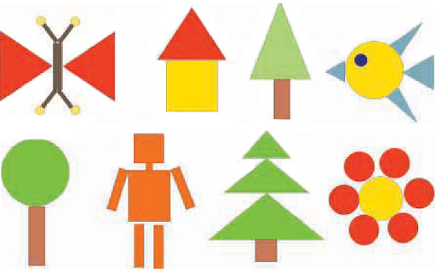
Δημιουργώ το δικό μου κόσμο με σχήματα

Slide 2
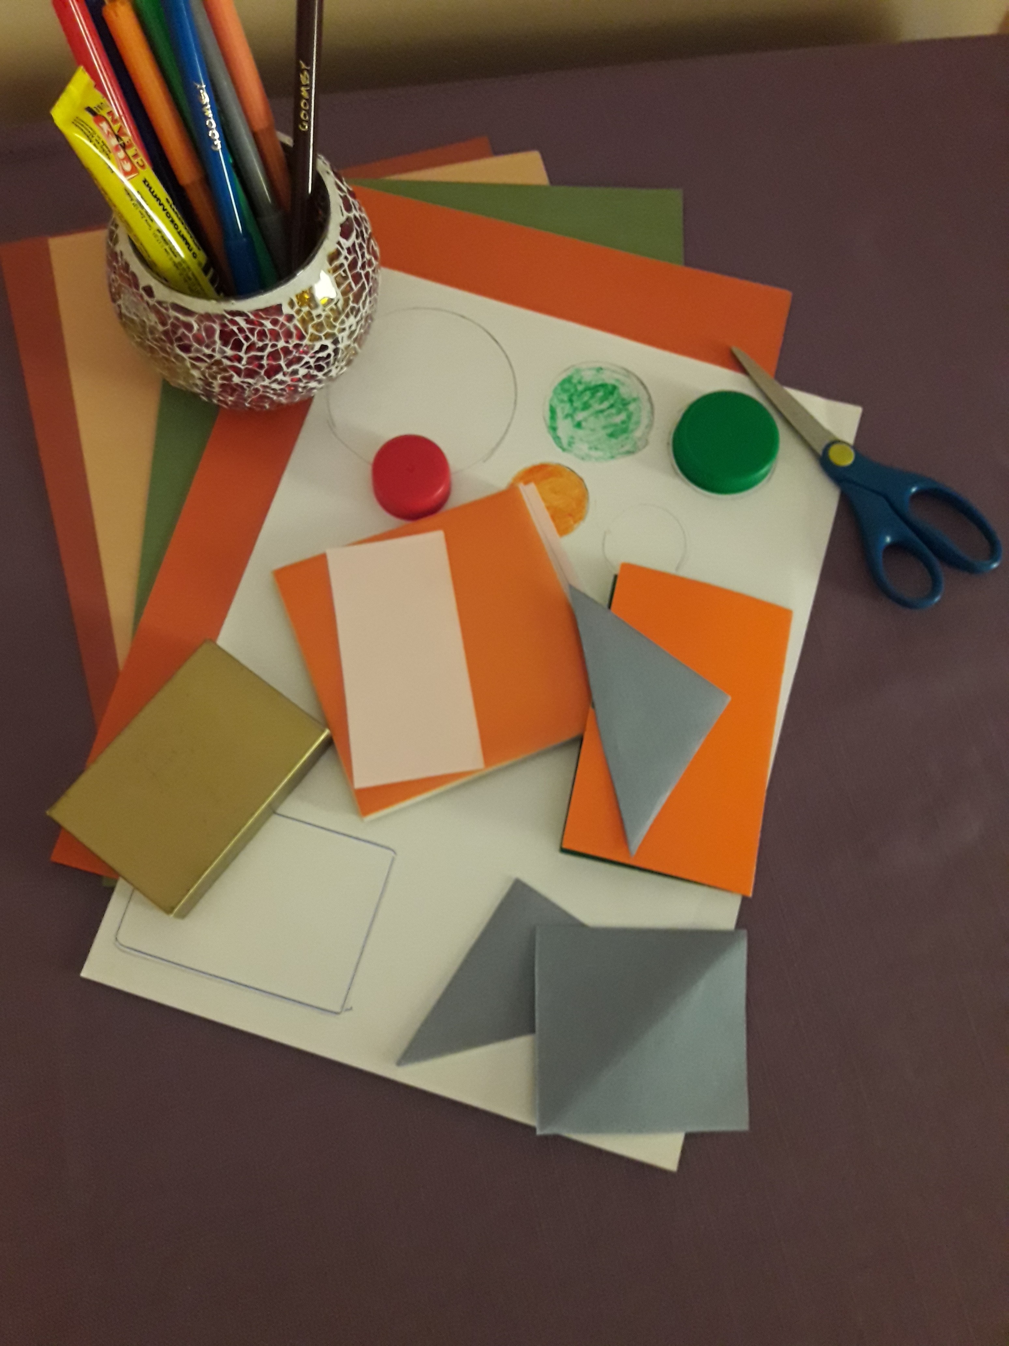
Υλικά – μέσα
Χρωματιστά χαρτιά , κόλλα , ψαλιδάκι , μαρκαδόροι

Slide 3
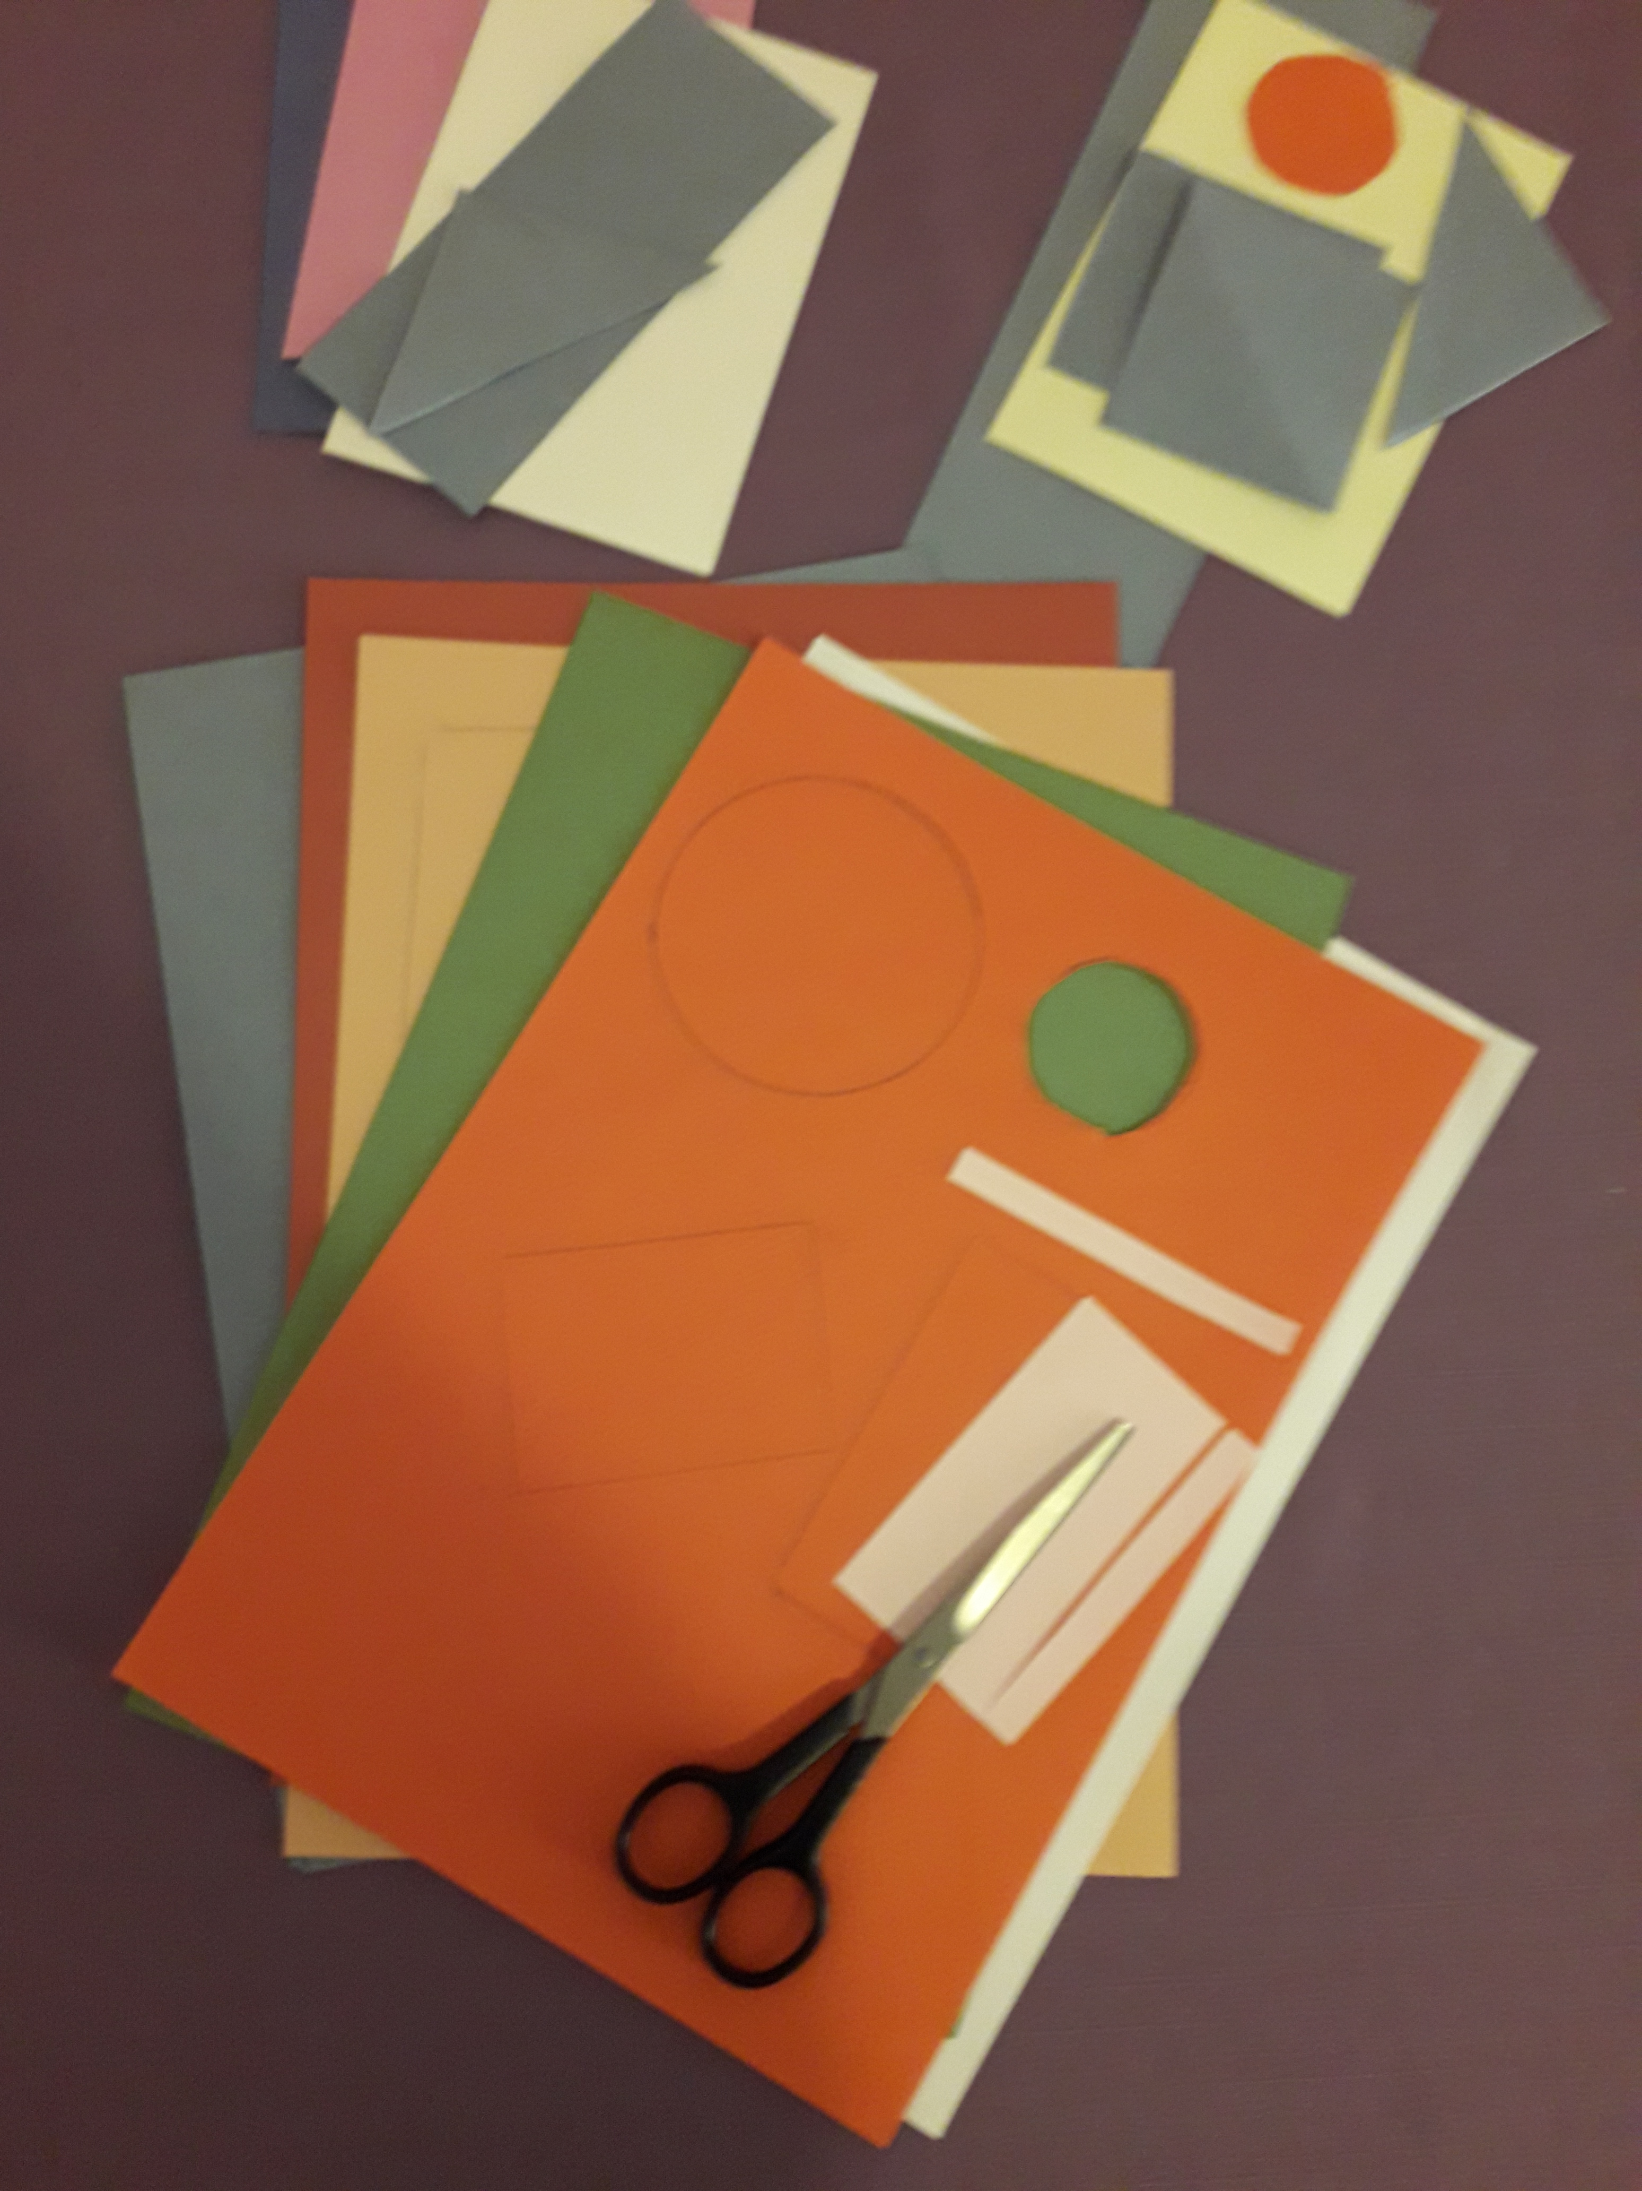
Σχεδιάστε γεωμετρικά σχήματα σε χρωματιστά χαρτιά

Slide 4
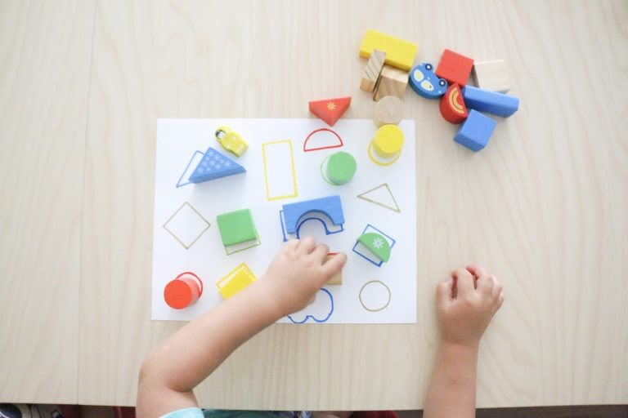
Σχεδιάστε σχήματα σε διαφορετικά μεγέθη ( μικρά – μεγάλα )και κόψτε τα με το ψαλιδάκι

Slide 5
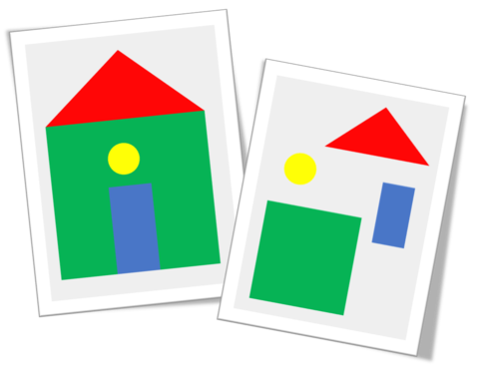
Επιλέξτε τα σχήματα που ταιριάζουν για να σχηματίσετε σπίτια.

Slide 6
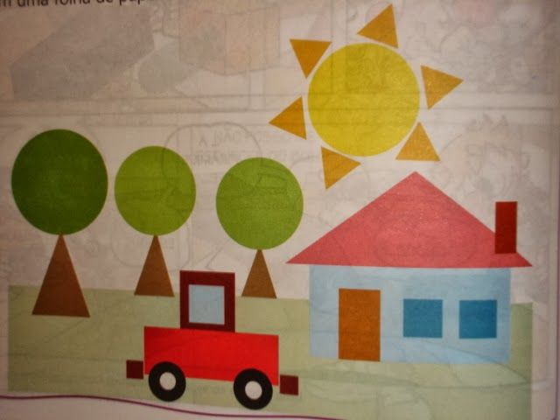

Slide 7
Φτιάχνω το δικό μου κόσμο με σχήματα

Slide 8
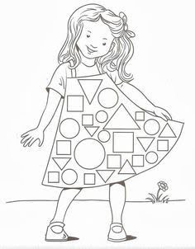
ΚΑΛΗ ΕΠΙΤΥΧΙΑ !!
ΣΑΒΒΑΣ ΧΑΛΚΙΔΗΣ

